Slide 1
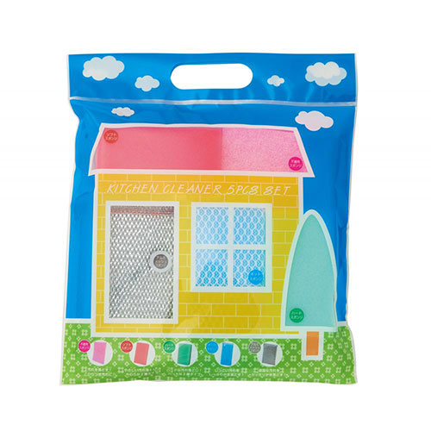


【提案書】
ホームキッチンクリーナー技あり5点セット
特徴
キッチンまわりで用途別に使える5種類のスポンジがひとつになったセット商品です。日常的に使う消耗品でもあるため、イベントやキャンペーンで配布するノベルティ用としておすすめです。
納期
納期スペース
仕様
素材：ネットスポンジ／ネット／ポリエステル スポンジ／ポリウレタン 不織布スポンジ／ポリエステル ハード・ソフトスポンジ／ポリウレタン・ポリエステル アルミメッシュスポンジ／ネット／アルミ蒸着フィルム スポンジ／ポリウレタン
サイズ：ネットスポンジ／約14×7×1.8cm(スポンジ部) 不織布スポンジ／約14.8×9.9×0.8cm ハード・ソフトスポンジ／約10.4×5.8×2.8cm アルミメッシュスポンジ／約12×8×1.4cm
包装：ヘッダー付ポリ袋入り
お見積
お見積りスペース

